Slide 1

Esquemas de Comprobación Fiscal
Junio 2013

Slide 2





Razones para el Cambio
Evasión fiscal
El monto de evasión fiscal de 2007 a 2009 fue de 45,852 mdp.
Cambio paulatino de Factura en papel a Factura Electrónica
Cumplimiento
Operaciones inexistentes 1,367 mdp.
Costos
Costos y procesos administrativos en papel muy complejos.
Ecología
Excesivo consumo de papel, de 50 a 60 arboles cortados por
cada millón de Facturas Impresas

Slide 3

Otros beneficios de los CFDI
Reducción del costo en un 85%.
Seguridad y rapidez en la emisión de comprobantes.
Simplificación de los procedimientos administrativos.
Mejorar el servicio al cliente.
Reduce errores en el proceso de generación, captura, entrega y almacenamiento.
Mayor control documental.

Slide 4





Proceso paulatino de cambio 2004 - 2013
FACTURACIÓN ELECTRÓNICA CFDI
Certificación a través de un
Proveedor Autorizado de Certificación de Factura Electrónica
FACTURACIÓN EN PAPEL CBB
Solicitud de Folios con Fiel por el propio contribuyente.
Elaboración por medios propios y con Código de Barras.
FACTURACIÓN ELECTRÓNICA CFD
Emisión por medios propios o a través de proveedor
FACTURACIÓN EN PAPEL 2010
VIGENTE HASTA 31/12/2012
Aprobación de folios y elaboración con un Impresor Autorizado

Slide 5
Marco Normativo de CFDI
28.- Obligación de llevar contabilidad
29.- Expedición de comprobantes
29-A.- Requisitos de comprobantes
29-B.- Formas optativas de comprobación
29-C.- Requisitos de los comprobantes simplificadas
22 Requisitos
CÓDIGO FISCAL DE LA FEDERACIÓN
Publicado el 12 de diciembre de 2011
Estándar Técnico
I.- CFD-I
ANEXO 20
Publicado el 30 de diciembre de 2011
I.2.7. De los Comprobantes Fiscales Digitales a través de Internet o Factura Electrónica.
I.2.8. De las formas alternas de comprobación fiscal.
I.2.9. De los comprobantes simplificados
II.2.5. De los Comprobantes Fiscales Digitales a través de Internet o Factura Electrónica.
II.2.6. De las formas alternas de comprobación.
REGLAS DE RESOLUCION MISCELANEA
Publicadas el 28 de diciembre 2012.

Slide 6
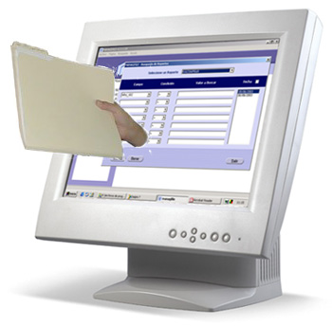


Definiciones
¿Qué es un Documento Digital?
Es el mensaje de datos que contiene información, generada, enviada, recibida, o archivada por medios electrónicos, ópticos o de cualquier otra tecnología.
Es el conjunto de datos que se adjuntan a un documento digital, cuyo propósito es identificar al emisor del mensaje como autor legítimo de éste, tal y como si se tratara de una firma autógrafa.
Una Firma Electrónica Avanzada permite:
Identificar quién es el autor de un documento electrónico.
Verificar que el documento electrónico no haya sido alterado.
¿Qué es la FIEL?
Documento digital o electrónico que integra los datos de un comprobante fiscal, con elementos de seguridad basados en estándares mundialmente reconocidos.
Forma de comprobación para ingresos, egresos y propiedad de mercancías en traslado.
¿Qué es la Factura Electrónica?

Slide 7
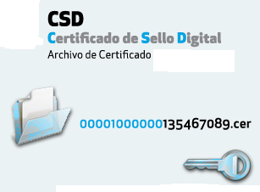


Definiciones
¿Qué en un Certificado de Sello Digital?
Es una Firma Electrónica Avanzada de propósito específico, asociada a un mensaje de datos, que en el caso de los Comprobantes Fiscales Digitales permitirá identificar plenamente al emisor del comprobante.
Es un mensaje electrónico que acredita que un documento digital fue recibido, y se presumirá salvo prueba en contrario que se recibió en la hora y fecha que se consigne en el documento digital, pudiéndose verificar así su autenticidad.
¿Qué es un Sello Digital?
Es un lenguaje que permite organizar datos o información mediante etiquetas
Crea archivos de texto, organizados con etiquetas que contienen información de manera estructurada.
Permite la definición de un estándar para el manejo de información
¿Qué es el XML?
eXtensible Markup Language

Slide 8

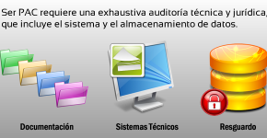
¿Qué es un Proveedor de Factura Electrónica?
Es la persona moral que cuenta con autorización del SAT para validar los CFDI generados por los contribuyentes, asignarles el folio e incorporarles el sello digital del SAT.
Así mismo, tiene como obligación, enviar al SAT copia de los CFDI que validen de sus clientes.

Slide 9








Certificación de Comprobantes
¿Qué hace el Proveedor de Factura Electrónica?
1
Recibe o genera el archivo electrónico
2
Verifica vigencia del CSD y requisitos técnicos
3
Certifica el XML con el sello proporcionado por el SAT
4
Envía Factura certificada al cliente (y una copia al SAT)
SAT
Anexo 20
LCO RMF
CSD UUID
Envío al SAT de inmediato
Proveedor
Emisor
Desde la generación hasta la Certificación pueden pasar hasta 72 hrs.

Slide 10
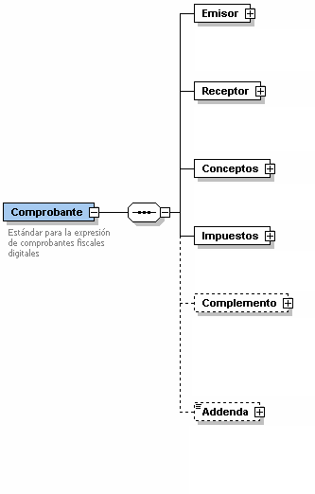
Estándar del CFD
Estructura de la Factura Electrónica
II.A. Estructura
Publicación en Internet
<Complementos>
Estado de cuenta de combustible de monederos electrónicos
Donatarias
Compra venta de Divisas
Otros derechos e Impuestos
Estado de cuenta bancario *
Leyendas Fiscales
Persona Física integrante de Coordinado
Turista Pasajero Extranjero
SPEI de Tercero a Tercero
Sector de ventas al detalle (Detallista)
Timbre fiscal digital
<Complementos Concepto>
Instituciones Educativas Privadas
Venta de Vehículos
Terceros
Estructura Base CFDI
Regulado por las disposiciones fiscales
Uso Comercial
Información comercial no fiscal
* Derogado a partir del 1 de julio de 2013
Información Protegida con el Sello Digital

Slide 11

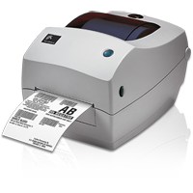
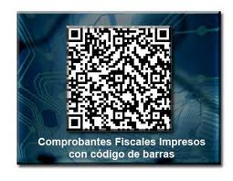
Esquemas vigentes en 2013
OPCIÓN
PAPEL CON CBB
ELECTRÓNICO
Ingresos mayores
a los 4 mdp
Ingresos menores o iguales
a los 4 mdp
FACTURACIÓN ELECTRÓNICA
CFDI: Certificación a través de un Proveedor Autorizado de Certificación PAC.
Opción CFD para contribuyentes que entraron al esquema hasta diciembre del 2010.
FACTURACIÓN EN PAPEL CBB
Solicitud de Folios con Fiel por el propio contribuyente.
Elaboración por medios propios y con Código de Barras Bidimensional.

Slide 12

Ciclo de Emisión – Recepción CFDI
1.- Requisitos y herramientas para expedir facturas electrónicas.
2.- Contar con un programa de generación de factura electrónica
RFC
FIEL
Certificado de Sello Digital
3.- Sellar facturas electrónicas
EMISOR
8.- Almacenar el Comprobante Fiscal
EMISOR
7.- Consulta y recuperación de Factura Electrónica
4.- Contar con un Proveedor de Factura electrónica
RECEPTOR
6.- Podrá
Validar las facturas recibidas
5.- Entregar la Factura en formato Electrónico (XML) y expresión impresa

Slide 13



Algunos cambios realizados para Facilitar la emisión
RMRMF-2011
(28-Noviembre-2011)
Régimen Fiscal (II.2.5.1.5.)
Procedimiento para consultar y obtener dicho dato en la página de internet del SAT.
Unidad de Medida (I.2.7.1.5.)
Sistema General de Unidades de Medida a que se refiere la Ley Federal Sobre Metrología y Normalización y las demás aceptadas por la Secretaría de Economía.
Pago en Parcialidades I.2.7.1.12
I.2.7.1.13
Forma de pago (I.2.7.1.12.)
Régimen Fiscal
Número de Cuenta Predial
Forma de pago y cuenta (I.2.7.1.5)
Cuando no sea posible identificar la forma en que se realizará el pago, señalar la expresión “No identificado”
Se cumple anotando “NA” o cualquier otra análoga o la información con la que cuenten al momento de expedir los comprobantes.
Unidad de Medida (I.2.7.8)
Podrán señalar la unidad de medida que utilicen conforme a los usos mercantiles.
Se establece concepto genérico.
RMF-2013
(28 - diciembre - 2012)
Se puede emitir un solo Comprobante Fiscal
Se adiciona el Apéndice 7 del anexo 22 Reglas en Materia de Comercio Exterior

Slide 14




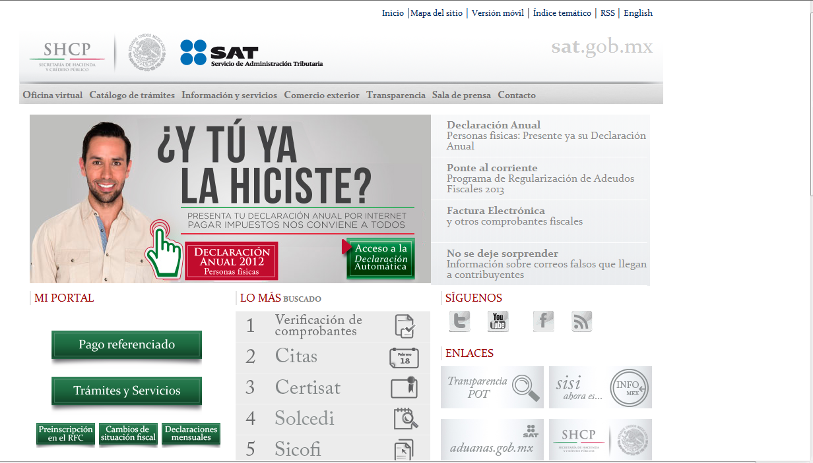
Detalle Operativo
1
2
3
Generación
Especializada
_________________
Generación
Básica
Proceso de validación
y certificación
72 horas
Genera XML
Envía para timbrado
Opción gratuita
Certificación en línea
Envío al SAT en línea
6
5
4
El contribuyente emisor
verifica autenticidad
en el Portal del SAT
El PAC entrega al
contribuyente emisor
archivo
con extensión XML
Almacenamiento
Envía copia al SAT
Almacenamiento por el
Proveedor por 3 meses
Articulo 29, Fracc. V. Entregar o enviar a sus clientes el comprobante fiscal digital a más tardar dentro de los tres días siguientes a aquél en que se realice la operación y, en su caso, proporcionarles una representación impresa del comprobante fiscal digital cuando les sea solicitado.

Slide 15
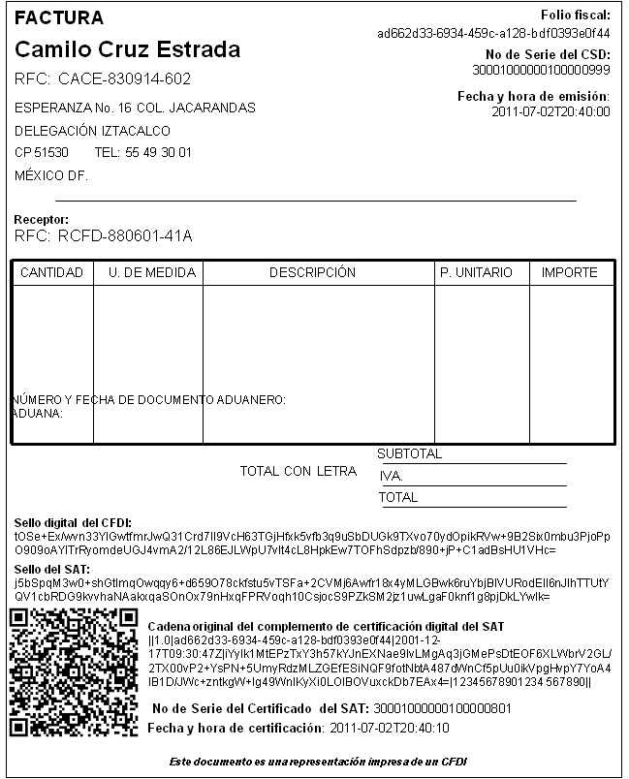
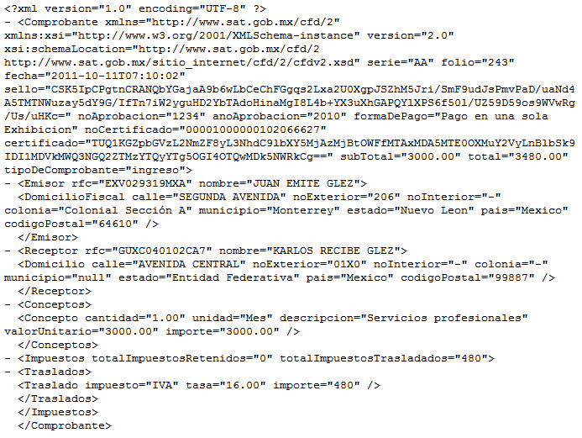
Factura Electrónica Sellada
Archivo electrónico (formato XML)
Generación del Comprobante fiscal.
Cumple con estructura y sintaxis conforme a estándar tecnológico (Anexo 20).
Sellado por un Proveedor de Factura electrónica.
Representación impresa
Sello digital (del emisor).
Sello digital (del SAT)
Folio fiscal (UUID)
Cadena original
Código de Barras Bidimensional
Leyenda
Y en su caso proporcionar

Slide 16
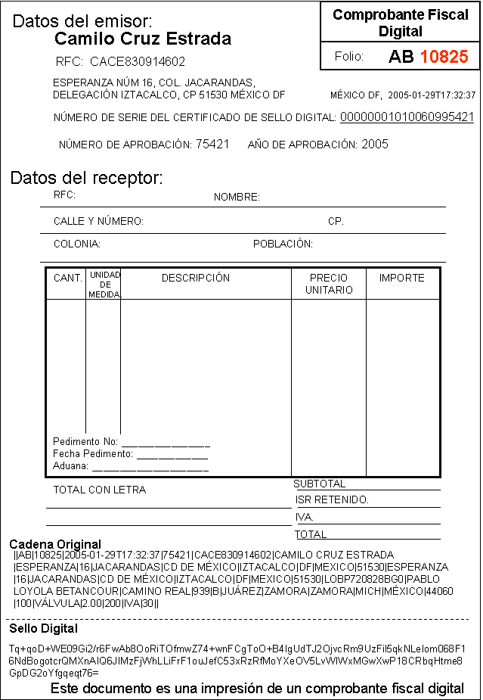
Modalidades en las que se puede ver la Factura Electrónica
Representación impresa de un CFD
Sello digital (del emisor).
Folio y serie
Cadena original
Leyenda
Representación impresa de un CFDI
Sello digital (del emisor).
Sello digital (del SAT)
Folio fiscal (UUID)
Cadena original
Código de Barras Bidimensional
Leyenda
Formato electrónico CFD y CFDI.
Estructura y sintaxis conforme a estándar tecnológico (Anexo 20).
Todos los elementos del comprobante fiscal.

Slide 17

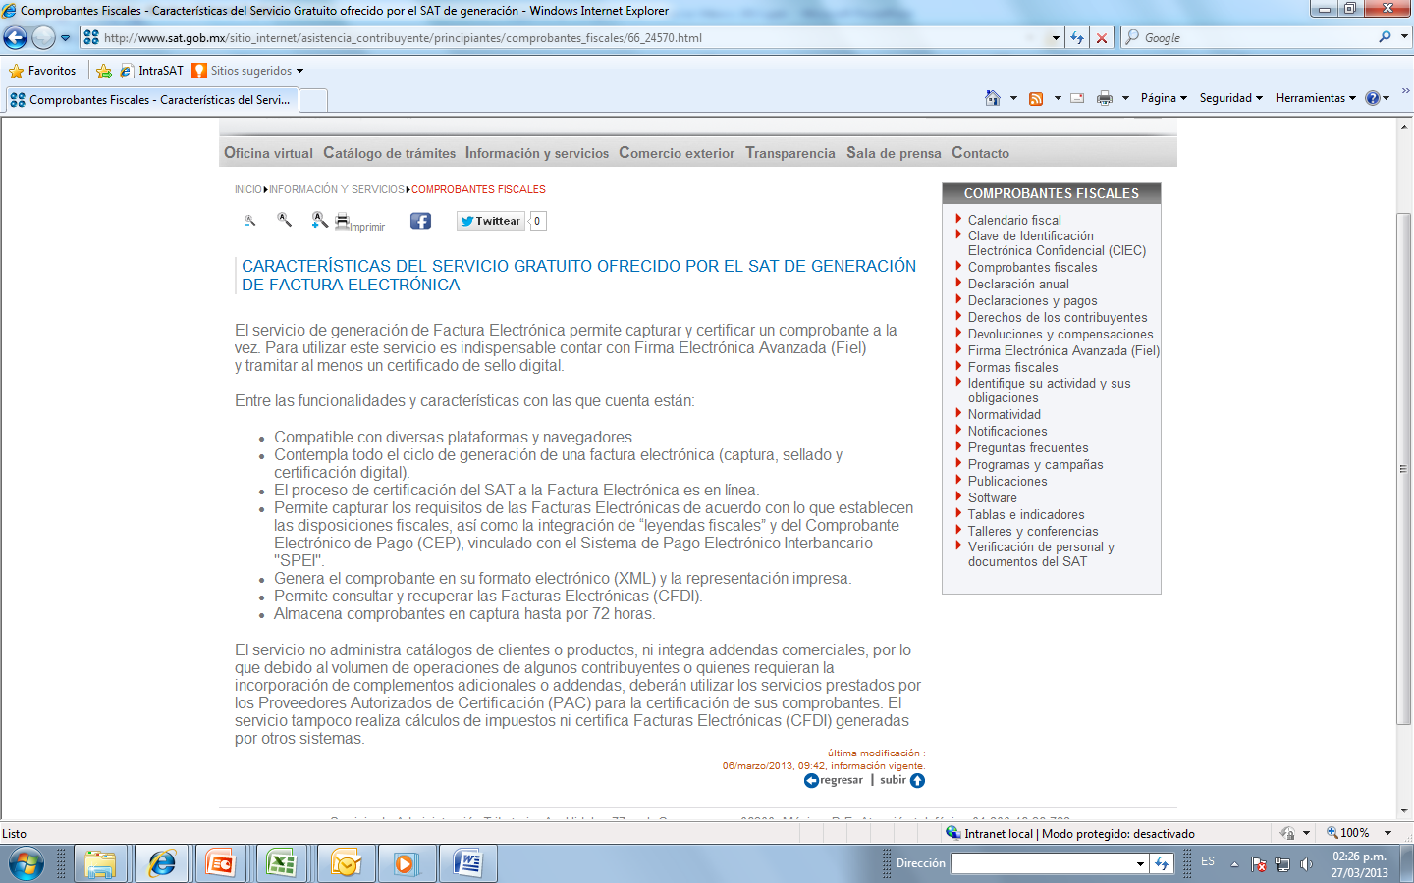

Esquema de emisión para facilitar a los contribuyentes de menor volumen de emisión y capacidad tecnológica.
Se tienen 66 aplicaciones gratuitas de emisión y sellado de comprobantes con los requisitos básicos
al cierre de Mayo 2013.
El SAT ofrece adicionalmente una aplicación gratuita.

Slide 18
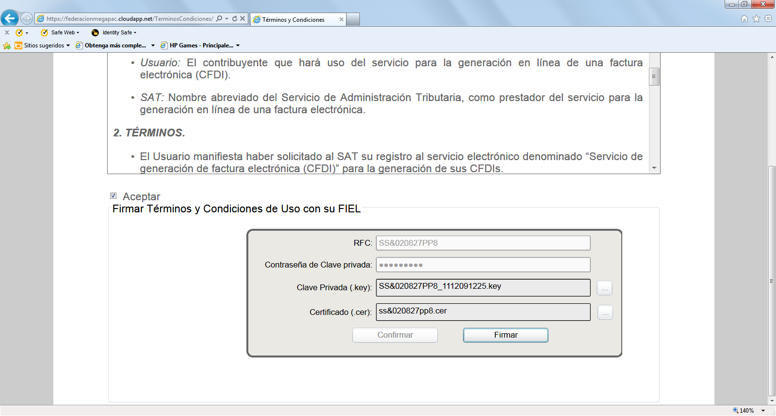
¿Cómo hacer una Factura Electrónica en el portal del SAT?
1.- Requisitos
Contar con FIEL
Tramitar un Certificado de sello digital
2.- Firma de Términos y Condiciones

Slide 19
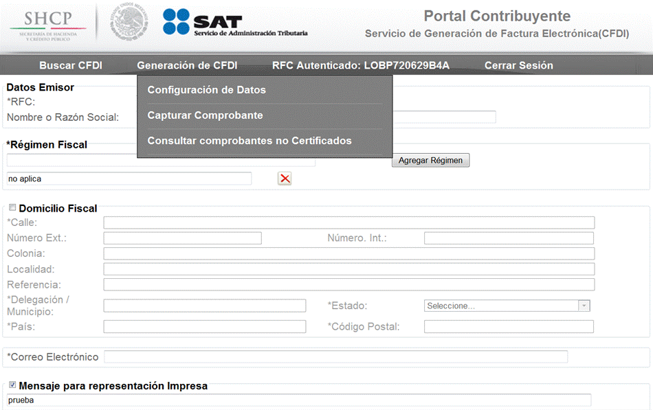
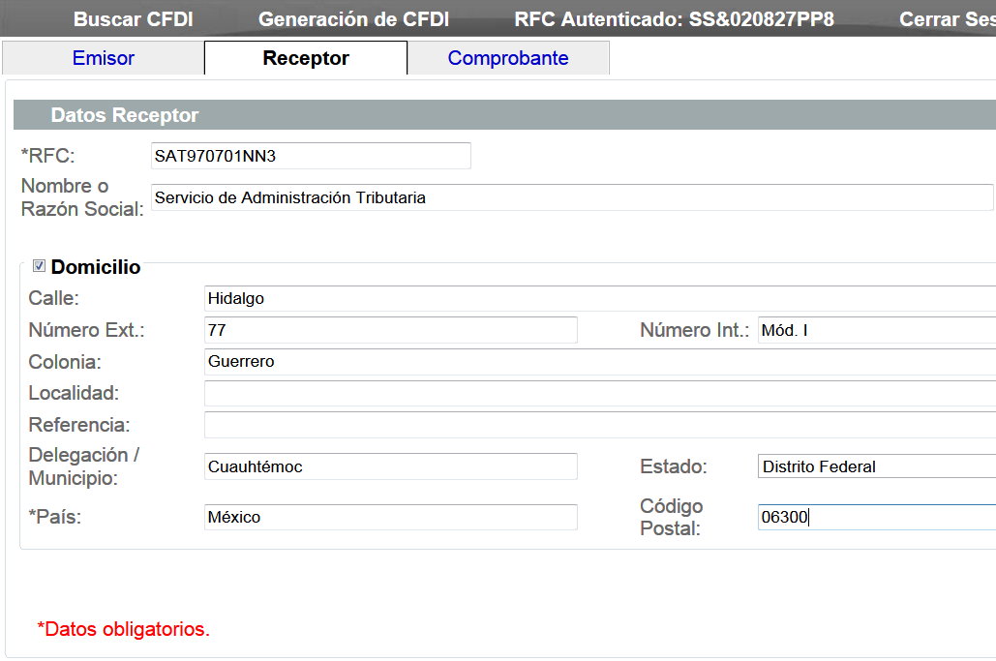
¿Cómo hacer una Factura Electrónica en el portal del SAT?
3.- Captura sus datos
4.- Captura datos del emisor

Slide 20

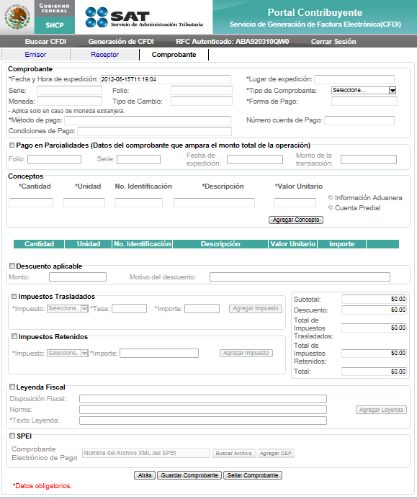
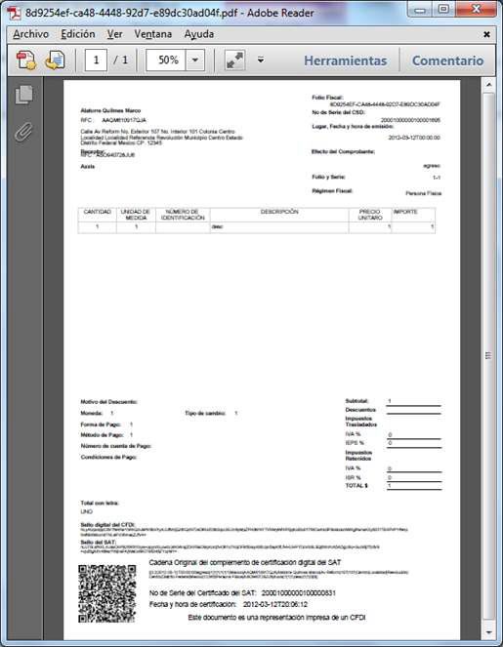
¿Cómo hacer una Factura Electrónica en el portal del SAT?
5.- Captura datos de la Factura Electrónica
6.- Factura Electrónica sellada

Slide 21
Validación
RFC Emisor
Folio Fiscal
RFC de la persona Física o Moral que emitió el comprobante.
Folio Fiscal:
Folio identificador del comprobante fiscal, este folio está compuesto de la siguiente estructura 8 caracteres alfanuméricos – 4 caracteres alfanuméricos - 4 caracteres alfanuméricos - 4 caracteres alfanuméricos - 12 caracteres alfanuméricos.
Ejemplo: 11111111-1111-1111-1111-111111111111
RFC Receptor
RFC de la Persona Física o Moral para quien fue emitido el comprobante.

Slide 22
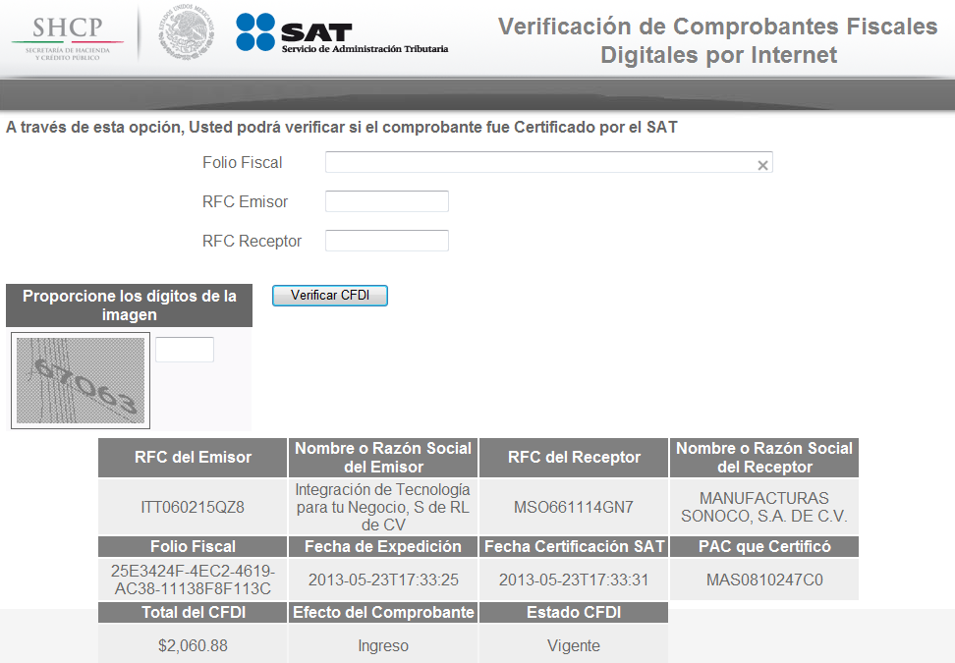
Validación

Slide 23
Portal Privado de Factura Electrónica
En enero de 2011.
Se publicaron los servicios de Factura Electrónica CFDI: El usuario realiza la consulta, recuperación y cancelación de las facturas electrónicas que hubiese emitido hasta ese momento.
En agosto de 2012
Se adicionó la funcionalidad de generación de CFDI dentro del servicio.
En Mayo de 2013
Se incorporó el servicio de recuperación de factura electrónica para el receptor de la misma, previa autenticación con su FIEL.
Esto a efecto de que los receptores de Factura Electrónica (CFDI), tengan la posibilidad de recuperar sus comprobantes desde el portal del SAT.

Slide 24
Consultas para el receptor
El nuevo servicio se presenta de la siguiente forma una vez autenticado:
El servicio presenta 2 opciones: Consulta por folio y consulta por periodo (año, mes y/o día, bajo el siguiente diseño:

Slide 25
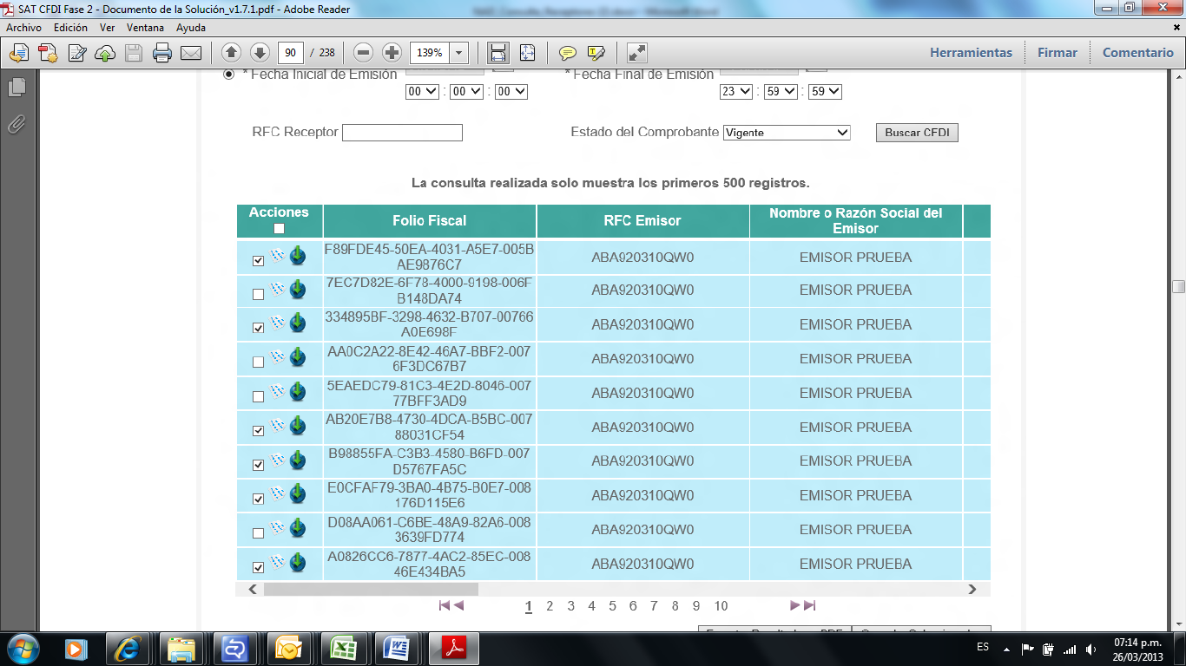

Consultas para el receptor
Una vez ingresados los criterios de búsqueda, solo se presentan los datos de las facturas en las que
aparezca la clave de RFC del usuario como receptor.
El contribuyente podrá recuperar sólo las facturas que estén con un estatus de “activas” y no podrá realizar la cancelación de las mismas.

Slide 26
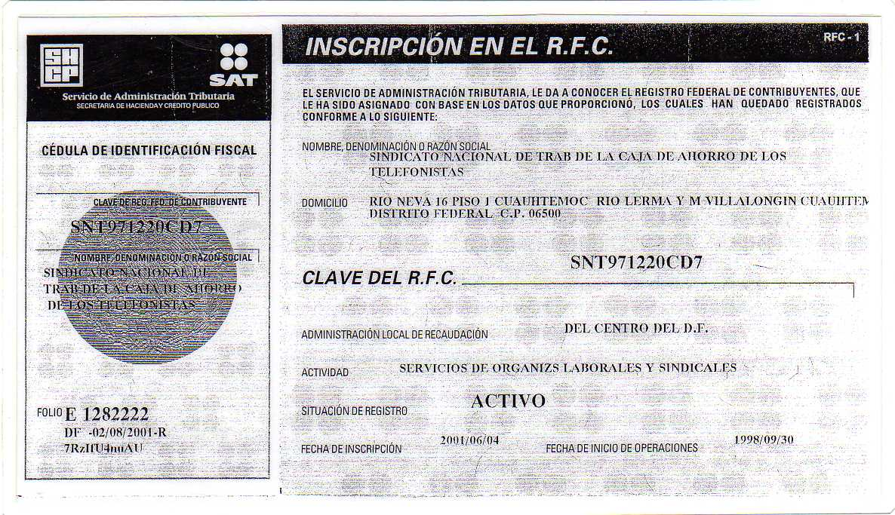
Validación del RFC
Objetivo
Con la finalidad de fortalecer la calidad de la información que recibe el SAT de los contribuyentes, se generó una aplicación tecnológica que permite validar la clave del RFC, ya sea por un sólo registro o de manera masiva.
Para acceder a la misma, no se requiere Contraseña (Antes CIEC) ni FIEL, ni abrir un caso SAC, ya que se realiza por autoservicio desde el portal por Internet.
Para consultar a dicho aplicativo, acceder a la siguiente ruta: http://101.30.225.126:9080/ConsultaRFC/.

Slide 27
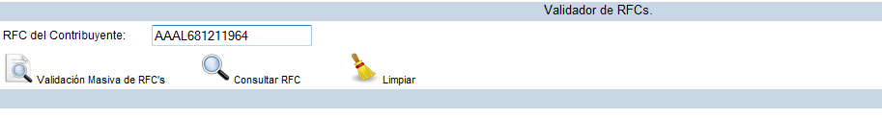
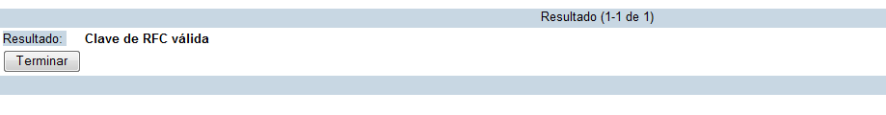
Validación del RFC
Para realizar la consulta por RFC, se debe seguir los siguientes pasos:
(1) Capture el RFC y de un clic sobre la lupa: “Consultar RFC”.
Sí el RFC capturado es válido, se mostrará la pantalla siguiente:

Slide 28
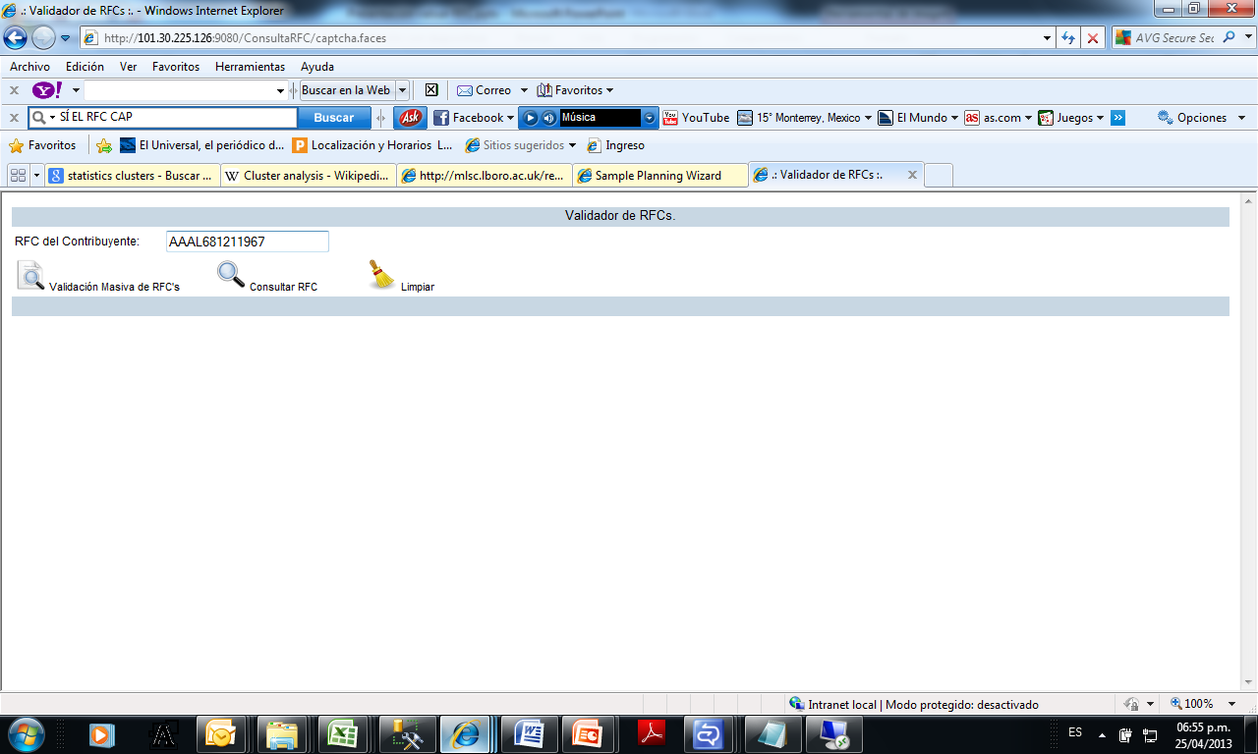
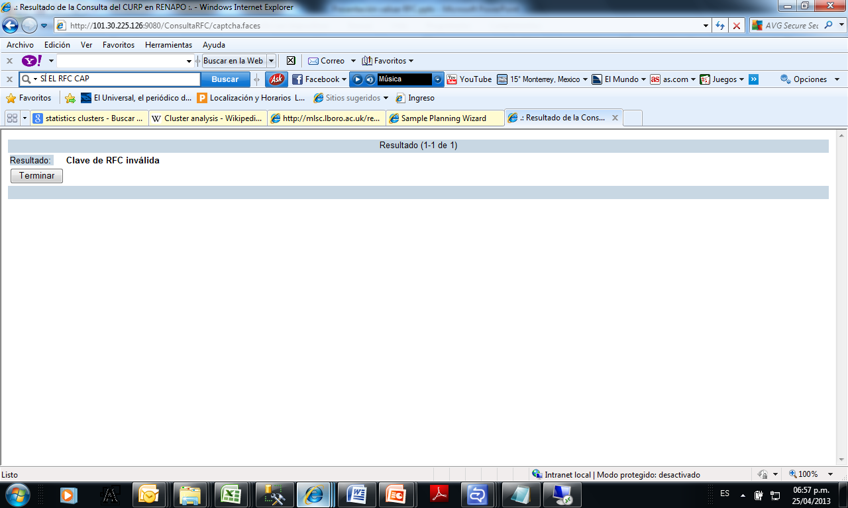
Validación del RFC
Para realizar la consulta por RFC, se debe seguir los siguientes pasos:
(1) Capture el RFC y de un clic sobre la lupa: “Consultar RFC”.
Sí el RFC capturado es inválido, se mostrará la pantalla siguiente:

Slide 29
Validación del RFC
Beneficios
Para el contribuyente.
Reportar información correcta al SAT, que les exima de recibir sanciones formales.
Fortalecer la identificación de sus clientes, asalariados, cuentahabientes, etc.
Para la autoridad.
Fortalecer la calidad de la información que recibe el SAT de los contribuyentes en sus declaraciones.
Aumentar el grado de aprovechamiento de la información recibida con el fin de mejorar los cruces de información que realizan las áreas internas del SAT.

Slide 30
Nuevas disposiciones en materia de Comprobación Fiscal
A partir del 1 de enero de 2014:
Se deroga el esquema de CFD*
CAPITULO I
Reglas I.2.8.3.1.11 a la I.2.8.3.1.17, I.2.8.3.3,1 y I.2.8.3.3.2
CAPITULO II
Sección II.2.6.2. y Capítulo II.2.7.
ANEXO 1-A
Fichas 111/CFF, 112/CFF, 114/CFF, 119/CFF, 121/CFF, 122/CFF y 123/CFF
ANEXO 20
Rubro I
2ª Resolución de Modificaciones a la Resolución Miscelánea Fiscal para 2013.
Publicada el 31 de mayo de 2013.
*Vigentes hasta el 31 de diciembre de 2013.

Slide 31
Nuevas disposiciones en materia de Comprobación Fiscal
A partir del 1 de enero de 2014:
Se deroga el esquema de CFD: Todos los contribuyentes que emiten CFD deberán utilizar el esquema de Factura Electrónica CFDI.
Los contribuyentes con ingresos superiores a 250 mil pesos en el año, deberán emitir facturas electrónicas CFDI.
Quienes tengan ingresos hasta 250 mil pesos, podrán utilizar facturas en papel con CBB.
Los ingresos acumulables anteriormente señalados, se determinarán únicamente con aquéllos que deriven de ingresos, actos o actividades por los cuales exista obligación de expedir comprobantes fiscales.
En el caso de personas morales, sólo podrán emitir papel con CBB, aquellas que tributen en el Título II de la Ley del ISR.
4. Los contribuyentes que inicien actividades deberán emitir CFDI.

Slide 32
Esquemas de Facturación 2014
ELECTRÓNICO
OPCIÓN PAPEL
Ingresos facturables mayores
a 250 mil
Ingresos facturables menores o iguales a 250 mil
FACTURACIÓN ELECTRÓNICA (CFDI)
Certificación a través de un Proveedor Autorizado de Certificación PAC.
FACTURACIÓN EN PAPEL CON CBB
Solicitud de Folios con Fiel por el propio contribuyente.
Elaboración por medios propios y con Código de Barras Bidimensional.

Slide 33

Total de Contribuyentes Emisores
Al mes de Mayo de 2013
Factura impresa
CBB
2,582,713 emisores
76 %
CFD
Factura electrónica
171,493 emisores
5 %
CFD-I
Factura Electrónica
644,450 emisores
19%
TOTAL
3,398,656
100 %

Slide 34


Total de Contribuyentes Emisores
Al mes de Mayo de 2013
815,943
Contribuyentes que emiten Factura Electrónica | 815,943 | 100 %
Comprobantes Fiscales Digitales (CFD) | 171,493 | 21%
Comprobantes Fiscales Digitales por Internet (CFDI) | 644,450 | 79%
El crecimiento de emisores de enero 2012 y hasta Mayo de 2013 es de 282,143 contribuyentes
2013
Marzo
Abril
Mayo
Febrero
Abril
Mayo
Junio
Julio
Agosto
Septiembre
Octubre
Noviembre
Diciembre
Enero
Enero
Febrero
Marzo
772,884
787,347
802,662
755,824
815,943

Slide 35
Total de Comprobantes Emitidos
Al mes de mayo 2013
7,248,387,927
Se tiene un 45% en referencia a todo el 2012
Elaborada con base en datos del Sistema Integral de Comprobantes Fiscales(SICOFI) al mes de Mayo 2013 y solicitud de explotación de BD de CFDI generados

Slide 36




Esquemas de Asistencia al Contribuyente
En el Portal de internet
Dudas en materia fiscal, son atendidas dentro de los 3 días hábiles siguientes a su recepción.
Se cuenta con diversas ayudas y secciones de preguntas frecuentes.
Se orienta paso a paso al contribuyente con videos.
Orientación vía Chat.
Foros de discusión.
Redes sociales
El SAT tiene presencia en:
Twitter
YouTube
Facebook
Flickr
Atención telefónica
Para recibir asesoría o asistencia Telefónica:
01 800 INFOSAT (018004636728) Nacional, Estados Unidos y Canadá.
Atención telefónica directa a contribuyentes con clave de acceso.
Además, para algunos contribuyentes es posible presentar declaración vía telefónica y obtienen un folio como acuse de presentación, vía un SMS.
Atención en módulos.
El contribuyente puede acudir a cualquiera de los 165 Módulos del SAT en todo el país.
Se cuenta con un sistema de citas que ayuda a disminuir los tiempos de espera de los contribuyentes.

